Slide 1
Vymezení odvětví veřejného sektoru a jeho informační podpora
doc. Ing. Jan Nevima, Ph.D.

Slide 2
Veřejný sektor:
jedná se o specifickou součást ekonomiky,
smyslem veřejného sektoru je poskytování veřejných služeb,
v rámci porovnání se soukromým sektorem, tak veřejný sektor není založen na principu zisku,
finanční prostředky na fungování veřejného sektoru jsou získávány z veřejných rozpočtů.

Slide 3
Veřejný sektor
Struktura veřejného sektoru:
Resorty:
školství, kultura
Instituce:
organizační složky, příspěvkové organizace, aj.
Procesy:
rozhodovací procesy, veřejná volba

Slide 4
Veřejný sektor
Ovlivňování veřejného sektoru:
faktory ekonomické,
faktory historické a geopolitické,
faktory demografické,
faktory kulturně-náboženské,
faktory politické.

Slide 5
Veřejný sektor
Faktory ekonomické:
výkonnost ekonomiky,
existence bariér výkonnosti,
bariéry spotřeby,
velikost disponibilních finančních zdrojů,
fáze hospodářského cyklu,
apod.

Slide 6
Veřejný sektor
Faktory historické a geopolitické:
veřejný sektor ovlivňuje tradice ve využívání principu solidarity a rovnosti.
Faktory demografické:
růst populace a změny v její věkové a sociální struktuře,
změny ve věkové a sociální struktuře se promítají do změn poptávky po veřejných statcích.

Slide 7
Veřejný sektor
Faktory kulturně náboženské:
ovlivňují sociální cítění,
charitativní charakter sociální podpory a sociální péče.
Faktory politické:
kvalita a kvantita veřejných statků zabezpečovaných veřejným sektorem je jedním z hlavních bodů volebních programů politických stran.

Slide 8
Ekonomie veřejného sektoru
Veřejná ekonomie
jedná se o vědní disciplínu, která zkoumá fungování a efektivnost té části národního hospodářství, která má neziskový charakter a je financována na základě přerozdělovacích procesů.
Dále hledá odpovědi na tyto otázky:
Proč existuje veřejný sektor?
Proč vláda zastává funkce, které zastává?
Proč veřejný sektor směřuje k neefektivnosti?
Jaké jsou příčiny selhání trhu? atd.

Slide 9
Ekonomika veřejného sektoru
Bere v povědomí daná alokační pravidla, alokační procesy a zjišťuje, jak při využívání těchto principů fungují jednotlivá odvětví veřejného sektoru.

Slide 10
Informační podpora VS

Slide 11
Datové schránky
Datové schránky jsou elektronickým úložištěm, na které se doručují dokumenty orgánů veřejné moci a stejně tak i vůči nim.
Tento způsob komunikace nahrazuje klasické doručování v listinné podobě.

Slide 12
Pro koho datové schránky jsou?
Povinně musí tento systém využívat právnické osoby a orgány veřejné moci, a to od 1.11.2009.
Fyzické osoby si mohou datovou schránku zřídit dobrovolně.
Pokud tak učiní, orgány veřejné moci jsou povinny ji využívat i vůči nim.
Datové schránky nejsou povinné pro FO ani podnikající fyzické osoby. Výjimkou z této skupiny jsou však advokáti, daňoví poradci, insolvenční správci, notáři a exekutoři.

Slide 13
Datové schránky
Fyzické osoby, pokud mají zájem o datovou schránku, musí o její zřízení zažádat. To lze učinit na Czech POINTu.
Pozn.: FO vlastnící DS musí jejím prostřednictvím podávat daňové přiznání!

Slide 14
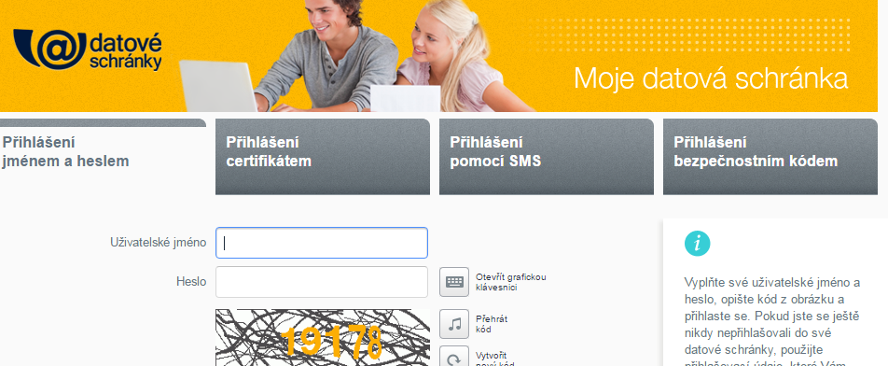
Datové schránky

Slide 15
Elektronický podpis
plně nahrazuje klasický vlastnoruční podpis;
je nezbytnou podmínkou při elektronickém podávání nejrůznějších žádostí (např. při podávání žádostí o evropské dotace);
nevýhoda: obnovování každý rok, vysoké poplatky.

Slide 16
Děkuji za pozornost ☺

